Slide 1
Анализ деструктивной информации экстремистского характера в СМИ, сети Интернет
(на примере видеоматериалов, текстов в социальных сетях, текстов и иллюстраций в СМИ.)
Саида Арифханова
Notes:
1

Slide 2
Предупреждение и предотвращение распространения экстремизма предполагает понимание факторов и условий его возникновения.
Развитие экстремистских движений также невозможно и без расширения и пополнения рядов этих группировок новыми членами, а значит и их последовательной радикализации.

Slide 3
Роль масс-медиа и социальных сетей
Терроризм зависим от масс-медиа и социальных сетей
Цель террористов заключается в том, чтобы наиболее действенно использовать так называемый – эффект сопричастности к реальным событиям, имеющим место «здесь и сейчас»
Детальные комментарии журналистов и подробная демонстрация последствий террористических актов порой приводит к социально-психологическому резонансу в обществе, к массовой истерии и панике.
К этому же приводит и многократное его распространение посредством соц.сетей
Нередкие случаи вовлечения и самововлечения людей в радикальные группы посредством интернета и коммуникации в социальных сетях также требуют внимательного изучения этих случаев

Slide 4
Коммуникационная составляющая процесса
JohnW. Williams (США) предложили понимание терроризма как формы массового общения, в которую в качестве одной из функций включено убеждение.
Терроризм – сообщение – насилие – жертва – СМИ – общественность – эффект.
Таким образом СМИ невольно участвуют в технологии воздействия террористов на общество.
Чтобы привлечь масс - медиа к своей деятельности, террористы
сознательно разрабатывают наиболее зрелищные сценарии
террористических актов.

Slide 6
Теракт- как способ общения
Терроризм , как форма общения происходит и на межличностном, и на массовом уровнях, часто – на обоих одновременно.
Акт насилие – сообщение , которое передается непосредственному получателю с целью нанесения ущерба.
Однако насилие передается также и отдаленной аудитории, на которую оно и было рассчитано первоначально, обычно с менее ощутимым эффектом.
Террористы апеллируют к аудитории с помощью СМИ и передачи насилия
СМИ усиливает эффект насилия (Д. Брайант, С. Томпсон, 2004).

Slide 7
Целевая аудитория где терракт –это сообщение
Целевая аудитория меняется в зависимости от целей, задач и мотивов террористов.
Теракт может быть направлен либо на определенную аудиторию, либо сразу на многие группы.
В практике СМИ сегодня широко используются методы подсознательного воздействия, когда отношение общества к тем или иным явлениям окружающего мира формируется с помощью стереотипных представлений, которые внедряются в поток новостей,
автоматически вызывая в массовом сознании либо отрицательную, либо положительную реакцию на конкретное событие.

Slide 8
Эмоциональное воздействие
Яркие и волнующие зрительные образы (убийство, пятна крови и т. д.) воздействуют на психику человека и его память
Информация, переданная непосредственно до показа яркого образа, вытесняется из памяти; а информация, подаваемая в момент демонстрации таких ярких образов или непосредственно после них, четко откладывается в памяти
(Christianson & Loftus, 1987; Loftus & Burns, 1982; Newhagen & Reeves, 1992).

Slide 9
«… интенсивный эмоциональный образ прерывает процесс циркуляции информации, которая непосредственно ему предшествовала, в оперативной памяти, почти так же, как ушиб головы может привести к ретроактивной амнезии событий, непосредственно предшествовавших удару.
Яркий образ очень хорошо запоминается и может служить организационной схемой для построения в памяти представления о событии» (Harris, 1999)

Slide 10
Вовлечение в группы НЭ посредством Соц.сетей
В сети Интернет человек повседневно сталкивается с такими явлениями- как деструктивное влияние.
Переизбыток информации, частое отсутствие навыков проверки достоверности информации, навыков медиаграмотности, спад общего уровня культуры населения, рост недоступности качественного образования, растущее влияние СМИ и Интернета часто влияют на формирование его поведенческой роли.

Slide 11
Вербовка
Вербовка подразумевает, что существует какой-то внешний агент или влияние, которое привлекает людей к участию в терроризме, что по сути является процессом сверху вниз.
Участие в НЭ, однако, не просто результат работы вербовщиков, которые ищут потенциальных новобранцев: Люди часто самостоятельно проявляют инициативу в отношении участия, и этот процесс обычно более восходящий.

Slide 12
Уязвимость к вербовке
Уязвимость определяется как способность быть раненым; мало приспособленным к защите; открытым для морального или идеологического нападения.
В рамках НЭ, данный термин означает факторы и характеристики, связанные с восприимчивостью к радикализации

Slide 13
Определение : «Зона риска»
“Зона риска” это набор критериев, используемых для различения целевых вмешательств в ключевые демографических группы : молодежь и молодые мужчины 25-27 лет
Подразумеваются индивидуумы и группы людей, которые могут потенциально подвергаться и на самом деле подвергаются радикализации и вербовке.

Slide 14
Устойчивость к вербовке
Устойчивость - это способность отдельных людей и
сообществ преодолевать трудности.
Несмотря на отсутствие общепринятых определений
устойчивости, ее можно расценивать как широкую
концепцию, которая охватывает
широкий круг факторов:
наличие определенных идей в обществе,
сильные институты, например, правовые,
проблемы общественного или личного характера
Тенденции или ценности - которые позволяют отдельным лицам и сообществам сопротивляться или предотвращать насилие, а также восстанавливаться или выходить из групп насильственного экстремизма

Slide 15
Что влияет на устойчивость и уязвимость :
На индивидуальном уровне эти факторы включают:
личный опыт,
убеждения и ценности;
семью и друзей;
доступ к
ресурсам;
личные качества, такие как уверенность и чувство собственного достоинства; работу;
религию; и образование.
На уровне сообщества (социальном уровне) они включают:
связи между семьями и друзьями; и “доверие”.
На политическом уровне (структурном) они могут включать:
верховенство закона;
государственная социальная поддержка;
справедливые правоохранительные органы
Справедливость в обществе в целом

Slide 16
Какие слабые стороны людей используются?
Наличие психологической травмы
Поиск смысла жизни
Желание собственной принадлежности к какой либо группе
Поиск собственной идентичности в обществе, когда утрачиваются старые ценности, а новые еще не сформировались
Ощущение несправедливости в обществе, коррупция в государственной системе,
Отсутствие доступа к ресурсам и возможностям

Slide 17
Поиск смысла жизни и ответ на вопросы:
Кто я?(поиск идентичности)
К какому обществу я принадлежу?(Принадлежность)
Что я могу сделать в жизни?(Поиск своей цели)
Как сделать так , чтобы моя жизнь имела смысл и была наполненной
( «зов приключений»-романтика)
17

Slide 18
Формы насильственного экстремизма
Идеологический экстремизм:
Религиозный(Секты и группы)
Ультра правый
Левый экстремизм
Экстремизм на базе любой идеологии, которая призывает к применению насилия
Экстремизм на базе каких либо целей или личных проблем:
Одиночные случаи экстремизма
Сепаратистский и этнонационалистский экстремизм
18

Slide 19
Спектр современного экстремизма (данные Европола):
67%-Сепаратистский экстремизм
20%-Национал Шовинизм
16%-Исламистский экстремизм
12%-Левый толк
Правый толк
Популизм
19

Slide 20
Основные способы вовлечения:
Интернет воздействие 64%
Личное воздействие /36%
20

Slide 21
Воздействие в сети
Влияние экстремистской идеологии
Манипуляция на обидах и недовольстве и случаях несправедливого обращения
Специально распространяемая и организованная информация
Оказание помощи и, как следствие, вовлечение и присоединение к группе

Slide 22
Что такое нарратив ?
Наррати́в (от англ. И французского narrative от лат.narrare-рассказывать, повествовать)-изложения взаимосвязанных событий, представленных читателю, слушателю или зрителю в виде последовательных слов и образов.
(Это рассказы, мифы и повествования)
Термин заимствован из историографии ,«нарративная история»,где исторические события рассматриваются не в результате закономерных исторических процессов, а в контексте рассказа об этих событиях и неразрывно связанных с их интерпретацией
https://ru.wikipedia.org/wiki/%D0%9D%D0%B0%D1%80%D1%80%D0%B0%D1%82%D0%B8%D0%B2

Slide 23
Нарративы насильственного экстремизма – (определение ОБСЕ)
Террористические нарративы с целью вербовки..., неважно, какого они идеологического спектра, взывают к идентичности
Они последовательно подпитывают ощущение
« жертвы» или же «потенциального героя» (понятого как мученик в определенных случаях) у своих целевых групп
Они предоставляют аудитории возможность осознания их в текущей ситуации ( помогают вживания в « роль жертвы»),
Направляют внимание на то, «кто виноват» в том, что они являются «жертвами», описывают и предоставляют один из желаемых для них выходов из этого состояния «жертвы».

Slide 24
Нарратив ,как мобилизующее сообщение
Продукт пропаганды, разделяющий общество на группы «МЫ»-ингруппа и «ОНИ»-аутгруппа, содержащие:
Дегуманизирующий членов аутгруппы
Инициирует межгруппрвую дискриминацию по отношению к членам другой группы (аутгруппы)
Развивает дискуссии по разжиганию вражды и поляризации в обществе
Призывает к насилию по отношению к членам аутгруппы
Нормализацирует применения насилия по отношению к ним

Slide 25
Структура
Алгоритм конструкции состоит из:
Определения цели
Идентифицирование аудитории
Использование четкого сообщения, например, адресованного:
религиозным лидерам;
местным активистам;
жертвам насилия;
экстремистам и террористам;
женщинам, выступающим в поддержку террористов;
молодежи, симпатизирующей и поддерживающей террористов.
4.Выбор канала коммуникации.

Slide 26
Основные целевые аудитории
1. Несформировавшиеся молодые мужчины
2. Люди с низким уровнем образования и отсутствием стремления учиться
3. Молодые военные, к которым применяются особые подходы
4. Молодые девушки, манипулируемые особым образом.

Slide 27
На какие технологии опирается
Активно используется принцип фильмов Голливуда и вообще любых фильмов
«Story telling” (повествование, или кинонарратив):
Технология 'Hero's Journey‘ технология «Приключение героя»
Технология «Underdog»-Человек преодолевающий препятствия достигающий своей цели
Другие подобные технологии упрощенного подхода
Подходят любые сценарии
27

Slide 28
Используют в пропаганде своих идей методы маркетинга и рекламы
формула «Monroe's Motivated sequence»:
Attention-Внимание
Need-Problem-Необходимость или проблема
Solution-решение
Visualization-Визуализация
Action-Призыв к действию
Monroe's Motivated SequencePerfecting the Call to Act, https://www.mindtools.com/pages/article/MonroeMotivatedSequence.htm

Slide 29
Полностью продукт современной эпохи Хорошая новость: Успешно можно использовать и для создания контрнарратива

Slide 30
Что лежит в основе любого нарратива ?
Понятие того, что борьба-это индивидуальная трансформация(Звездные войны)
Происхождение в мифологии, литературе и в фильмах(Особенно Голливуда)
Исторические фильмы -основа трансформации Героя
Underdog – «изгой», человек в состоянии столкновения с большими проблемами, который эти проблемы преодолевает и становится «супергероем»
(Главный персонаж «Звездные войны» или, наример «Моджахедом» в пропагандистких фильмах, например киностудия Джундулла)

Slide 31
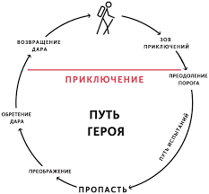
Упрощенная схема -принцип героизации в построении нарратива (Паттерн «Hero’s journey”-приключение героя) Joseph Cambel
1.Герой-персонаж
Начало пути-молодой,робкий,
неопытный
2.Потребность
необходимость что то сделать
Изменить существующую ситуацию
Встреча с сверх-естественными силами)
Помощь судьбы, Бога или провидения,нааставника)
8.Он уже другой
Изменение героя
Он не маленький мальчик,
а настоящий мужчина-воин
3.Начало трансформации
Действие
Отправление в
путешествие, изгнание и т.д.)
7.Возвращаетс я
с победой и почестями
6.Берет то,
что наконец находит,
проявляя героические действия
5.Находит то, что ищет, но необходимо это взять, убив дракона, оппонента и «кяфира» и т.д.
4.Поиск того в чем
герой нуждается
Что необходимо, чтобы обрести желаемой

Slide 32
Паттерн «Hero’s journey”-приключение героя
Идея преодоления испытания и обретения счастья в конце пути:
Путешествие, как инициация молодого человека или молодой женщины, и затем возвращение в другой роли (более возмужавшим и реализовавшимся в своей сущности)
Человек, например – «жертва обстоятельств» в прошлом, переживший трансформацию в пути, попадая в различные ситуации, преодолевая различные препятствия, переживая моменты кризиса, выходит из них победителем - «героем».
32

Slide 33
Основная идея нарратива экстремистской группы
Первоначальная виктимизация главного персонажа и последующая героизация его через трансформацию
из «изгоя» в главное действующее лицо- «творца собственной жизни»

Slide 36
Например, нарратив «История пророка» (Принцип подражания)
«Молодой парень» , который в начале пути, одинок и гоним своими оппонентами,
Отправляется в изгнание и затем, постепенно трансформируется в сознании и в характере ,собирает вокруг себя последователей
Затем возвращается в домой уже убежденным в своей вере, прошедшим через все испытания «Пророком»
36

Slide 37
”Usable past”Ницше-Использование Великого прошлого
Matthew Levinger George Washington University
1.Великое прошлое
3.Утопия- Великое будущее
Постановка диагноза
(Поиск виноватого)
Рекомендация
Способ выхода из деградации
( Героическое преодоление препятствий на пути к утопии)
2.Настоящее в состоянии деградации
(Напряжение и мобилизация)

Slide 38
Принцип построение новостного сообщения
Настоящее
Прошлое
Будущее

Slide 39
Классификация героев
Герой: Ас, авантюрист знаменитость,
чемпион,
борец,
завоеватель, великий,
защитник бедных и угнетенных, готов идти на риск
Злодей: Политический противник, существо наделенное жестокостью, коварством, сатана
Жертва( или Красавица): ее должны защищать
Или, что еще интереснее, «жертва» берет свою жизнь в свои руки и защищая себя, трансформируется в «героя»
Через призыв встать на защиту слабых и одержать победу над злодеем происходит мобилизация к действию- в данном случае призыв к насилию

Slide 40
Основные персонажи:
Герой
Злодей
Жертва
Наставник
Основная идея-идея о «морали и зле»
Политические коммуникации постоянно используют фигуру «злодея»
Одна из самых успешных политических коммуникаций это нацистская и коммунистическая пропаганда
Сюда относится и исламистская пропаганда

Slide 41
Принцип действия
Выстраивание причинно следственной связи
Упрощение действительности
Схема универсальна и поэтому достаточно эффективна:
Начало-представление персонажей
Середина- ставится проблема и происходит ее решение
Конец- Прославление

Slide 42
Действия и характеристики
Герои самоотверженно борется против злодеев(внутренних и внешних)
Строят утопию, которая спасет нацию:
Европа без мигрантов , евреев и мусульман, геев и т.д. или же Всемирный Халифат
Заботятся о слабых и угнетенных
Герои сильны, красивы,бескомпромисны и неподкупны
Героя призывают к действию и если сначала он колеблется, но затем, мудрец вдохновляет его, и снабжают оружием
Теперь он должен либо победить либо погибнуть
У него есть друзья и соратники ,которые его поддерживают и вдохновляют
У него есть всегда антагонист, которого он должен победить:
Запад
Мигранты или евреи, гомосексуалисты ит.д.
Неверные и т..д.
4.Его времяпровождение это : риск,сражение, вознаграждение: «красивые женщины на земле или лучше - в раю»

Slide 43
Почему это работает?
Человеческое мышление:
архетипично,
мифологично и
дихотомично
В этих рамках человек чувствует себя комфортно
Нарратив, как жанр коммуникации упрощают действительность
Злодей-двигатель-Катализатор,создающий трагическую проблему герою
(Теория конспирации является прямым следствием архетипических идей о зле, потому ,что в каждом из нас дремлют подсознательные страхи ,связанные с государственым и общественном строем, культурой и религией)
Герои либо положительные либо отрицательные
Дихотомия «Добра» и «Зла» без переходов
Схемой движет конфликт, например:
«Столкновение цивилизаций»
Действительность условна
Герой должен либо победить либо погибнуть

Slide 44
Почему происходит вовлечение?
1.Идентификация с героем нарратива
2.Эффект заражения
3.Эффект Подражания
4.Эффект внушения

Slide 45
Основные темы
Побуждение к действию через внешние факторы | Побуждение к действию через внутренние и локальные причины
Глобальное доминирование евреев, геев,мусульман, олигархов и т.д. Западные империализм, мигранты и т.д. Историческая несправедливость, дискриминация , исламофобия,мигрантофобия или еще какие то там фобии и т.д. Искупление своих грехов через джихад, через покаяние как это было у немцев в Германии | Лидеры страны - это марионетки, которые управляются Западом, или каким либо заговором Несправедливое светское правительство Все политики и главы правительства коррупционеры и т.д. Настоящие- истинные мусульмане, евреи и т.(могут быть другие этнические группы) преследуются государством Мы так плохо живем, потому что у нас не достойные правители, которые слушают Запад и хотят устроить демократию или какие либо другие аргументы в зависимости от целей групп

Slide 46
Типы распространяемых материалов содержат:
Прямые призывы поддержать политику джихада, или ультра правое движение(идентитарии и т.д.)
Необходимо помочь тем кто воюет, участвует в демонстрациях
Распространение вражды и ненависти к аутгруппе
Пропаганда против различных идеологий и стран
Поддержка террористических атак, демонстраций и выступлений националистов, фашистов и т.д.

Slide 47
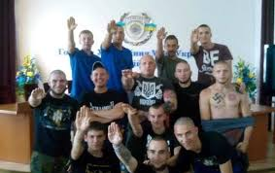
Образы

Slide 48
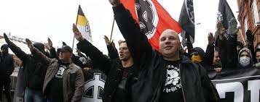
Иллюстрации к материалам в социальных сетях

Slide 49
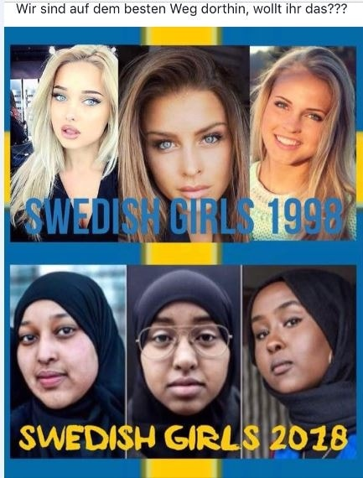
Визуальный ряд
49

Slide 50
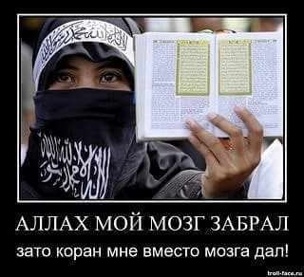
Иллюстрации к переписки
в социальных сетях(попытки неудачного контрнарратива), эффективность?
50

Slide 52
Анализ визуального ряда иллюстраций
52

Slide 53
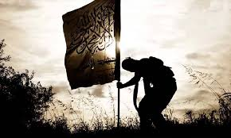
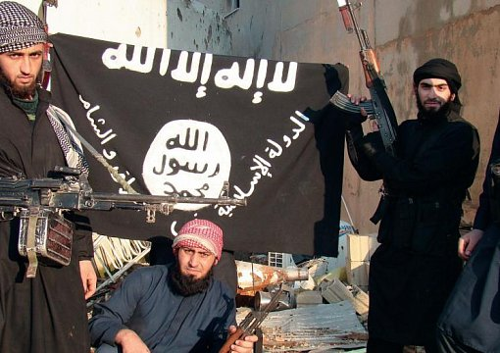
Пропаганда

Slide 54
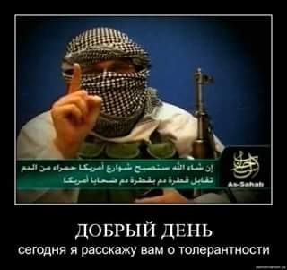
Неудачная попытка контрнарратива

Slide 55
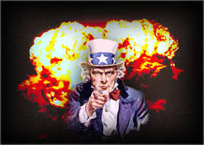
Характер жестов

Slide 56
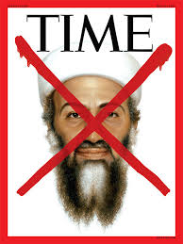
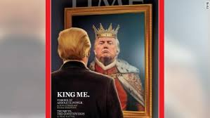
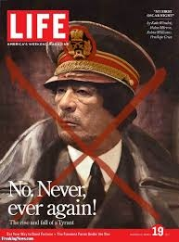
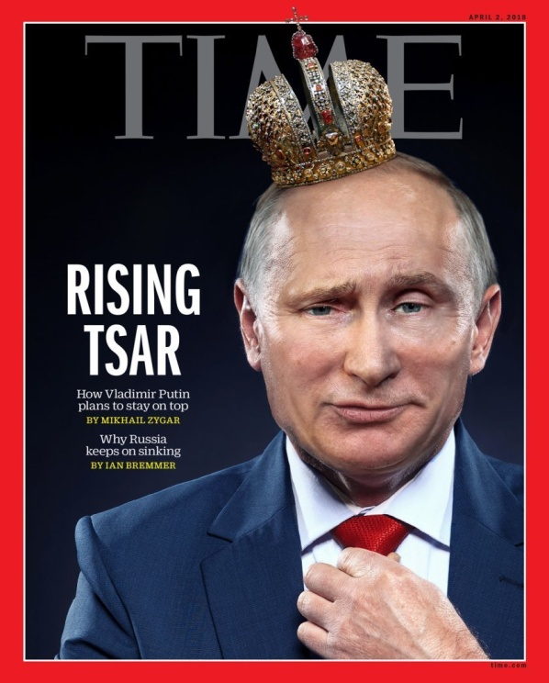
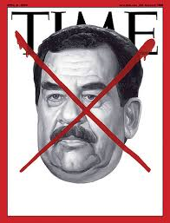
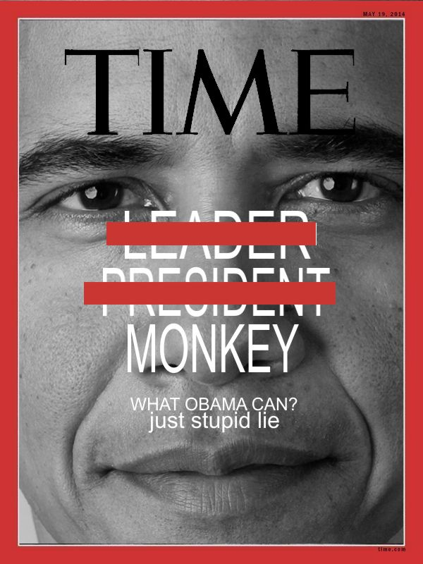
Обложки журналов

Slide 57
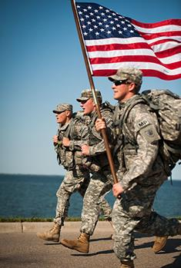
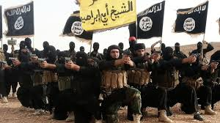
Характер жестов

Slide 58
Основная эмоция-Ненависть
«..ненависть, размноженная с помощью нарратива или повествования, историй, служит важной цели, формируя из различных компонентов чувство ненависти в кратком, легком, понятном и доступным по форме сообщении.
Они предоставляют лидерам групп платформу, для разделенные их общих эмоции, которые могут развиваться, создаваться, сохраняться или гаситься;
в свою очередь члены группы сообщают те истории другим и так далее
«Эмоционально нагруженные рассказы окрашивают восприятие всей новой информации, члены группы понимают ее буквально… воспринимается любая информацию, которая подтверждает рассказ, отклонив детали, которые не подтверждают рассказ, через обвинения в предрассудках, заговорах, даже тогда, когда есть логические ошибки.
После того, как он сформирован, нарратив начинает жить своей собственной жизнью»
“The role of emotion in predicting Violence,2012”
David Matsumoto and Mark G.Frank

Slide 59
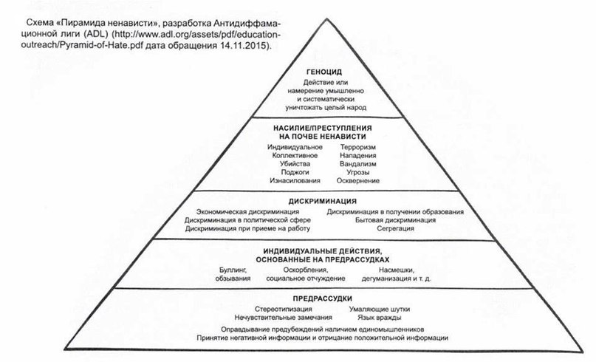

Slide 60
Типология предубеждений (от неприязни к ненависти) Humera KHAN www.muflehun.org
Рациональная
Обусловленная
(иррациональная)
Ненависть на базе несправедливости
Ненавидящий фокусируется: на своей собственной беспомощности,
чувстве вины,
Неспособности эффективно изменить ситуацию
Объект ненависти презирается или представляется жалким
Основывается на предубеждении:
по расовому признаку
по религиозному признаку
по типу сексуальной ориентации
По типу этнического происхождения
Объект ненависти рассматривается как низкостатусный

Slide 61
Контрнарративы
Широкий спектр коммуникативных тактик :
В сфере публичной дипломатии
Стратегическая коммуникация со стороны правительственных организаций
Коммуникации со стороны неправительственных организаций

Slide 62
Ключевая роль неправительственных организаций
В контрнарративах очень важна роль мессенджера –того, кто является источником сообщения
Роль неправительственной организации как независимого мессенджера более эффективна, чем если бы этим мессенджером выступает государство

Slide 63
Действия правительства иногда мешают ,когда:
Они направлены на:
Усиление давления на частные сектора
Наложение запретов на работу вэбсайтов
Фильтрация информации через ключевые слова
Сокрытие информации при помощи различных манипуляций
Создание различных сложностей в поиске определенной информации

Slide 64
Простое блокирование сайтов имеют очень ограниченную эффективность потому что:
Объем информации в интернете огромен и требует огромного количества ресурсов:
Финансовых и человеческих
Недостаток международного взаимодействия сводит такие превентивные способы к большим потерям

Slide 65
Ключевой ролью правительственных организаций должно стать:
Оказание помощи неправителсьвенным организациям, которые помогают людям быть проактивными
Оказать содействие людям в развитии и способности их навыков различать в серии пропагандистских материалов технические особенности дезинформации и деструктивного воздействия
Повышать медиаграмотность людей,
Помогать критически осмысливать то , что они видят в сети

Slide 66
Deeyah Khan

Slide 68
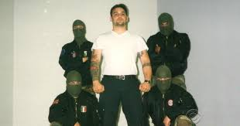
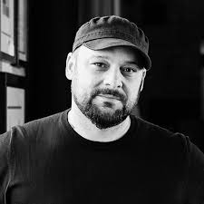
Christian Piccolini

Slide 69
Кристиан Пикколини «Молодая белая молодежь» Как я стал членом деструктивного сообщества и как я вышел из него

Slide 70
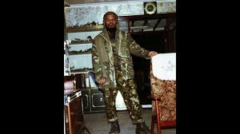
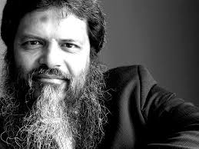
Manwar Ali

Slide 71
Перспективы миротворчества и человеческой безопасности

Slide 72
Эффективные контрнарративы
Фокусируются на 4 основных аспектах:
1.Подрыве лидерства террористов
2.Акцентировании страдания гражданского населения в результате террористических действий и лицемерие групп НЭ
3.Показ криминальной основы террористических действий
4.Демонстрации трудностей жизни в бандах и террористических группах, сектах с целью лишения их кажущейся романтичности

Slide 73
Эффективно работающие контрнарративы
Рассказы бывших террористов покинувших группы(Часто,имено бывшие террористы становятся основными агентами дерадикализации других и таких примеров очень много)
Рассказы членов семей террористов
Рассказы бывших террориств о их жизни в группе, о том какие они претерпевали лишения и трудности
Истории о неудачных тактиках и провалах в действиях террористов

Slide 74
Терроризм рационален
Террористы не сумасшедшие:
«Эти люди не имеют типичного профиля и каких то только им свойственных качеств, или свойственных только им мотивов.
Но у некоторых из них все же возникает желание- «перейти черту» и применять насилие.» Жерральд Пост

Slide 75
Очевидно
Большую роль играет открытость общества
Сотрудничество с правоохранительными организациями в смысле предоставлении возможности создавать такие контрнарративные материалы и избегание повышенной секретности информации
Транслирование историй террористов вышедших из групп НЭ в СМИ
Они лучшие мессенджеры так как были там и знают эту реальность.
Рассказы людей вышедших из террористических групп в силу потери доверия к лидерам этих групп также необходимо публиковать

Slide 76
http://www.counternarratives.org/

